Slide 1
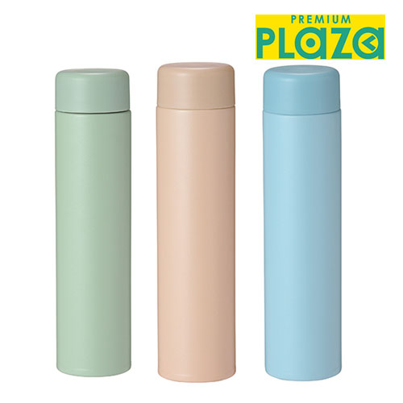
【提案書】
ストッパー付き真空ステンレススリムボトル200ml
特徴
氷が飛び出てくることを防ぐストッパー付きが便利な上、見た目はすっきりとしていてシンプルな、200mlサイズの真空ステンレスボトルです。名入れも可能なためオリジナルグッズにも最適。
商品写真
納期
納期スペース
仕様
素 材：本体/ステンレス 蓋/ポリプロピレン パッキン/シリコーンゴム
サイズ：直径4.5cm 高さ18cm
重 量：109g
包 装 : 化粧箱入り
備 考 : 3色取混
お見積
お見積りスペース

